Slide 1
Estructuras de Datos Dinámicas 2022-1 Grafos
Johnathan Calle, Ph.D. (c)
jmcalle@udem.edu.co

Slide 2
Agenda
Introducción y terminología
Representación grafos
Familias de grafos
Isomorfismos
Conectividad en grafos
Caminos y recorridos
Grafos planos
Coloración de grafos
Aplicaciones

Slide 3
Grafos
Definición: matemáticamente, un grafo es un conjunto V de vértices (vertices) y un conjunto A de aristas (edges), tal que cada arista en A conecta dos vértices en V.

Slide 4
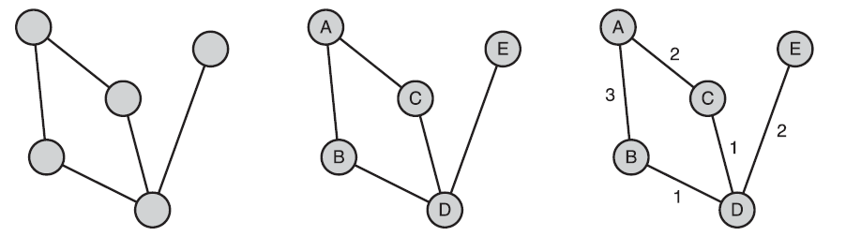
Grafos
Definición: matemáticamente, un grafo es un conjunto V de vértices (vertices) y un conjunto A de aristas (edges), tal que cada arista en A conecta dos vértices en V.
Grafo sin etiquetas
Vértice
Nodo
Vertex
Arista
Enlace
Conector

Slide 5
Grafos
Definición: matemáticamente, un grafo es un conjunto V de vértices (vertices) y un conjunto A de aristas (edges), tal que cada arista en A conecta dos vértices en V.
Los vértices y aristas pueden o no estar etiquetados.
Grafo sin etiquetas
Grafo etiquetado
Vértice
Nodo
Vertex
Arista
Enlace
Conector

Slide 6
Grafos
Definición: matemáticamente, un grafo es un conjunto V de vértices (vertices) y un conjunto A de aristas (edges), tal que cada arista en A conecta dos vértices en V.
Los vértices y aristas pueden o no estar etiquetados.
Cuando las aristas están etiquetadas con números → Grafo ponderado
Grafo sin etiquetas
Grafo etiquetado
Grafo ponderado
Vértice
Nodo
Vertex
Arista
Enlace
Conector

Slide 7
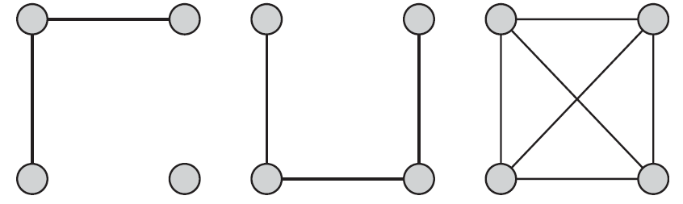
Grafos
Un vértice es adyacente a otro si hay una arista conectándolos
Si están conectados → Vecinos
Un Camino (Path) es una secuencia de aristas que permite alcanzar un vértice desde otro vértice en el grafo.
Un vértice es alcanzable por otro sii existe un camino entre los dos
Tamaño camino = # de aristas en el camino.
Grafo desconectado
Grafo conectado
Grafo completo

Slide 8
Grafos
Un vértice es adyacente a otro si hay una arista conectándolos
Si están conectados → Vecinos
Un Camino (Path) es una secuencia de aristas que permite alcanzar un vértice desde otro vértice en el grafo.
Un vértice es alcanzable por otro sii existe un camino entre los dos
Tamaño camino = # de aristas en el camino.
Grado vértice = # de aristas conectadas a él

Slide 9
Grafos
Un vértice es adyacente a otro si hay una arista conectándolos
Si están conectados → Vecinos
Un Camino (Path) es una secuencia de aristas que permite alcanzar un vértice desde otro vértice en el grafo.
Un vértice es alcanzable por otro sii existe un camino entre los dos
Tamaño camino = # de aristas en el camino.
Grado vértice = # de aristas conectadas a él
Cuál es el grado de cada nodo en un grafo completo?
Grafo completo

Slide 10
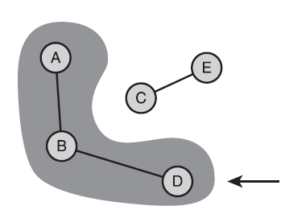
Grafos
Subgrafo: subconjunto de vértices y aristas conectando esos vértices
Componente conectado: subgrafo formado por un conjunto de vértices alcanzables desde un vértice dado
Componente conectado

Slide 11
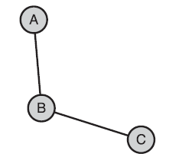
Grafos
Subgrafo: subconjunto de vértices y aristas conectando esos vértices
Componente conectado: subgrafo formado por un conjunto de vértices alcanzables desde un vértice dado
Camino simple: ABC
Un camino que no pasa por el mismo vértice más de una vez
Componente conectado

Slide 12
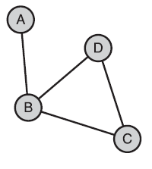
Grafos
Subgrafo: subconjunto de vértices y aristas conectando esos vértices
Componente conectado: subgrafo formado por un conjunto de vértices alcanzables desde un vértice dado
Camino simple: ABC
Ciclo: BCD
Un camino que no pasa por el mismo vértice más de una vez
Camino que empieza y termina en el mismo vértice
Componente conectado

Slide 13
Grafos
Subgrafo: subconjunto de vértices y aristas conectando esos vértices
Componente conectado: subgrafo formado por un conjunto de vértices alcanzables desde un vértice dado
Camino simple: ABC
Ciclo: BCD
Un camino que no pasa por el mismo vértice más de una vez
Camino que empieza y termina en el mismo vértice
Componente conectado
Máximo una arista entre dos vértices
Grafos NO dirigidos

Slide 14
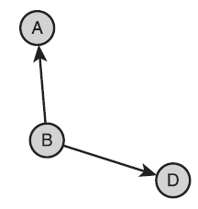
Grafos
Las aristas en Grafos dirigidos (directed graph|digraph) especifican una dirección para cada una de sus aristas.
Grafos dirigidos

Slide 15
Grafos
Las aristas en Grafos dirigidos (directed graph|digraph) especifican una dirección para cada una de sus aristas.
Vértice destino
(sucesor)
Arista dirigida
Vértice origen
(predecesor)
Grafos dirigidos

Slide 16
Grafos
Las aristas en Grafos dirigidos (directed graph|digraph) especifican una dirección para cada una de sus aristas.
Vértice destino
(sucesor)
Arista dirigida
Vértice origen
(predecesor)
Grafos dirigidos

Slide 17
Grafos
Las aristas en Grafos dirigidos (directed graph|digraph) especifican una dirección para cada una de sus aristas.
Vértice destino
(sucesor)
Arista dirigida
Vértice origen
(predecesor)
B es adyacente a A pero A no es a B
Grafos dirigidos

Slide 18
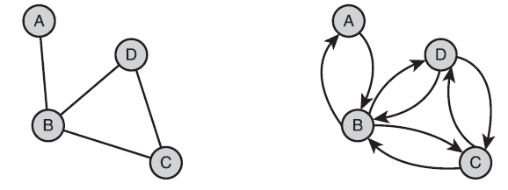
Grafos
Las aristas en Grafos dirigidos (directed graph|digraph) especifican una dirección para cada una de sus aristas.
Grafo no dirigido
Grafo dirigido
Vértice destino
(sucesor)
Arista dirigida
Vértice origen
(predecesor)
Transformación
B es adyacente a A pero A no es a B
Grafos dirigidos

Slide 19
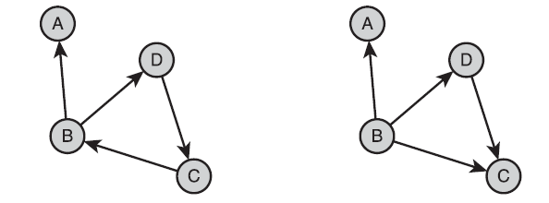
Grafos
Grafo dirigido acíclico: no contiene ciclos
Grafo dirigido
Grafo dirigido acíclico
Grafos dirigidos

Slide 20
Grafos
Grafo dirigido acíclico: no contiene ciclos
Grafo dirigido
Grafo dirigido acíclico
Las listas enlazadas y árboles son casos de grafos dirigidos → Predecesor y sucesor; Padres e hijos
Grafos dirigidos

Slide 21
Representación grafos
Qué datos almacenamos? Qué datos representan a un grafo?

Slide 22
Representación grafos
Qué datos almacenamos? Qué datos representan a un grafo?
Matriz de adyacencia
Guarda la información del grafo en una matriz o malla
Para un grafo con N vértices etiquetados 0,1,…,N-1
La matriz de adyacencia es una matriz M con de NxN (Filas y Columnas)
La celda M[i][j] contiene 1 si hay una arista desde el vértice i hacia el j en el grafo. Si no existe → 0

Slide 23
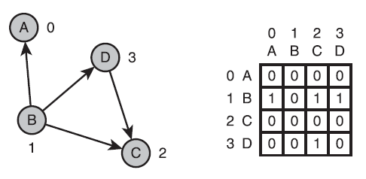
Representación grafos
Matriz de adyacencia en un grafo dirigido

Slide 24
Representación grafos
Matriz de adyacencia en un grafo dirigido
4 aristas → 4 1’s en la matriz de adyacencia
Grafo disperso: pocas aristas → Matriz dispersa

Slide 25
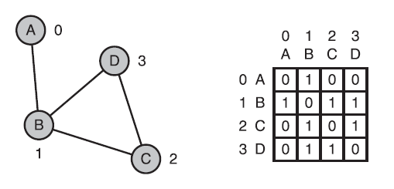
Representación grafos
Matriz de adyacencia en un grafo no dirigido

Slide 26
Representación grafos
Matriz de adyacencia en un grafo no dirigido
8 aristas → 4 aristas más debido al comportamiento bidireccional de las aristas.
Grafo denso: muchas aristas → Matriz densa

Slide 27
Representación grafos
Matriz de adyacencia en un grafo no dirigido
8 aristas → 4 aristas más debido al comportamiento bidireccional de las aristas.
Grafo denso: muchas aristas → Matriz densa
Si se tiene un grafo ponderado, se pueden reemplazar los 1’s por el peso de cada arista y asignar un valor fuera del rango de valores posibles para donde no existe adyacencia.

Slide 28
Representación grafos
Matriz de adyacencia en un grafo no dirigido
Ventajas
Eficiente en espacio para grafos densos
Complejidad O(1) para leer peso de arista
Es la representación más simple
Desventajas
Requiere espacio O(V^2)
Iterar sobre todas las aristas toma O(V^2)

Slide 29
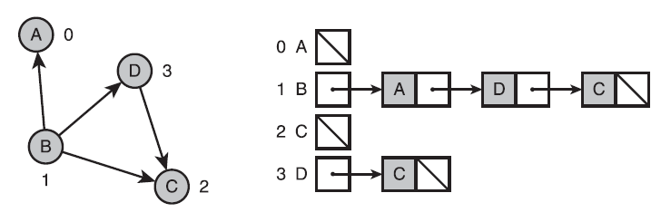
Representación grafos
Lista de adyacencia en un grafo dirigido
Representación basada en un arreglo de listas
Estas listas pueden ser listas enlazadas o basadas en arreglos
Para un grafo con N vértices etiquetados 0,1,…,N-1
La lista de adyacencia es un arreglo de N listas enlazadas
La lista enlazada i contiene un nodo para el vértice j sii existe una arista desde i hasta j

Slide 30
Representación grafos
Lista de adyacencia en un grafo dirigido
Representación basada en un arreglo de listas
Estas listas pueden ser listas enlazadas o basadas en arreglos
Para un grafo con N vértices etiquetados 0,1,…,N-1
La lista de adyacencia es un arreglo de N listas enlazadas
La lista enlazada i contiene un nodo para el vértice j sii existe una arista desde i hasta j

Slide 31
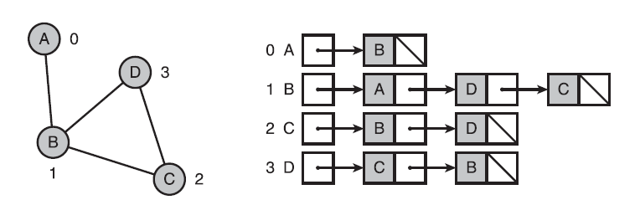
Representación grafos
Lista de adyacencia en un grafo no dirigido

Slide 32
Representación grafos
Lista de adyacencia en un grafo no dirigido

Slide 33
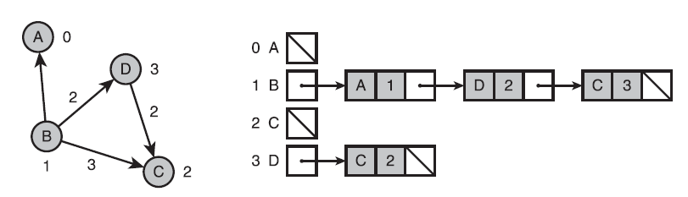
Representación grafos
Lista de adyacencia en un grafo dirigido ponderado

Slide 34
Representación grafos
Lista de adyacencia en un grafo dirigido ponderado

Slide 35
Representación grafos
Lista de adyacencia
Ventajas
Eficiente en espacio para grafos dispersos
La iteración sobre todas las aristas es eficiente
Desventajas
Menos eficiente en espacio para grafos densos
Lectura de peso de arista es O(A)
Un poco más complicada que la representación matricial

Slide 36
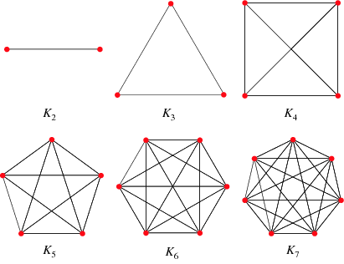
Familias de grafos
Se define una familia de grafos como el conjunto de grafos a los que se les puede definir un grafo completo de valor n, siendo n el número de nodos.
Grafos completos
Grafo Kn con n vértices es un grafo simple con una arista entre cada par de vértices

Slide 37
Familias de grafos
Grafos vacíos: n vértices 0 aristas
A
B
C
D
Grafo vacío con 4 vértices.

Slide 38
Familias de grafos
Grafos vacíos: n vértices 0 aristas
Grafos bipartitos: grafo cuyo conjunto de vértices se pueda partir en dos conjuntos V1 y V2, tales que cada arista sólo conecte a un nodo de V1 con uno de V2.
A
B
C
A
D
D
Grafo vacío con 4 vértices.
B
E
C
F

Slide 39
Familias de grafos
Grafos vacíos: n vértices 0 aristas
Grafos bipartitos: grafo cuyo conjunto de vértices se pueda partir en dos conjuntos V1 y V2, tales que cada arista sólo conecte a un nodo de V1 con uno de V2.
A
B
C
A
D
D
Grafo vacío con 4 vértices.
B
E
Grafo bipartito completo
Notación: Kn,m → n siendo el tamaño de V1 y m el de V2
C
F

Slide 40
Familias de grafos
Grafos vacíos: n vértices 0 aristas
Grafos bipartitos: grafo cuyo conjunto de vértices se pueda partir en dos conjuntos V1 y V2, tales que cada arista sólo conecte a un nodo de V1 con uno de V2.
A
B
C
A
D
Grafo bipartito completo
Nombre específico: Estrella K1,3
D
Grafo vacío con 4 vértices.
E
F

Slide 41
Familias de grafos
Grafos vacíos: n vértices 0 aristas
Grafos bipartitos: grafo cuyo conjunto de vértices se pueda partir en dos conjuntos V1 y V2, tales que cada arista sólo conecte a un nodo de V1 con uno de V2.
A
B
C
A
D
Grafo bipartito completo
Nombre específico: Estrella K1,3
D
Grafo vacío con 4 vértices.
E
F

Slide 42
Familias de grafos
Caminos (Paths)
Un camino Pn es un grafo cuyos vértices se pueden organizar en secuencia
V1, v2, v3,…, vn tales que el conjunto de aristas sea A = {Vi, Vi+1 | i=1,2,…,n-1}
V1
V2
V3
D
E
F

Slide 43
Familias de grafos
Ciclo (Cycle)
Un ciclo Cn es un grafo cuyos vértices se pueden organizar en secuencia cíclcica
V1, v2, v3,…, vn tales que el conjunto de aristas sea A = {Vi, Vi+1 | i=1,2,…,n-1} U {Vi Vn} para n>=3
V1
V2
V3
D
E
F
G
V4

Slide 44
Conectividad
Mínimo de elementos (Vértices o aristas) que, al ser removidos, desconecta un grafo y lo convierte en un conjunto de componentes aislados.
→ Vértices o aristas de corte

Slide 45
Conectividad
Mínimo de elementos (Vértices o aristas) que, al ser removidos, desconecta un grafo y lo convierte en un conjunto de componentes aislados.
→ Vértices o aristas de corte
K(G): conectividad de vértices del grafo G
D
E
F
G
Grafo no dirigido con N vértices (N=4) y N-2 Vértices de corte.
Vértice de corte: vértices que no son nodos finales

Slide 46
Conectividad
Mínimo de elementos (Vértices o aristas) que, al ser removidos, desconecta un grafo y lo convierte en un conjunto de componentes aislados.
→ Vértices o aristas de corte
K(G): conectividad de vértices del grafo G
D
E
F
G
Grafo no dirigido con N vértices (N=4) y N-2 Vértices de corte.
Vértice de corte: vértices que no son nodos finales
K(G) = 1.

Slide 47
Conectividad
Mínimo de elementos (Vértices o aristas) que, al ser removidos, desconecta un grafo y lo convierte en un conjunto de componentes aislados.
→ Vértices o aristas de corte
K(G): conectividad de vértices del grafo G
D
E
F
G
Grafo no dirigido con N vértices (N=4) y N-2 Vértices de corte.
Vértice de corte: vértices que no son nodos finales
K(G) = 1.
Cuántos vértices hay que eliminar para desconectar un grafo completo?

Slide 48
Conectividad
λ(G): conectividad de aristas del grafo G
Mínimo de aristas que deben ser eliminadas para que el grafo sea desconectado
D
E
F
G
Grafo no dirigido con N vértices (N=4) y N-1 Aristas de corte.
Aristas de corte: Aristas que al ser eliminadas desconectan el grafo

Slide 49
Conectividad
λ(G): conectividad de aristas del grafo G
Mínimo de aristas que deben ser eliminadas para que el grafo sea desconectado
D
E
F
G
Grafo no dirigido con N vértices (N=4) y N-1 Aristas de corte.
Aristas de corte: Aristas que al ser eliminadas desconectan el grafo y aumentan los componentes
λ(G) = 1.
Cuántas aristas hay que eliminar para desconectar un grafo completo?

Slide 50
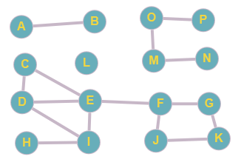
Conectividad
λ(G): conectividad de aristas del grafo G
Mínimo de aristas que deben ser eliminadas para que el grafo sea desconectado
Cuántas aristas de corte hay en este grafo?

Slide 51
Conectividad
λ(G): conectividad de aristas del grafo G
Mínimo de aristas que deben ser eliminadas para que el grafo sea desconectado
Cuántas aristas de corte hay en este grafo?

Slide 52
Conectividad
Dado un grafo dirigido G, dos vértices están:
Débilmente conectados si están unidos por un semicamino
Un camino que no considera la dirección de las aristas
Unilateralmente conectado si están unidos por un camino que va desde uno hasta el otro
Fuertemente conectado si están unidos por al menos dos caminos, de v1 a v2 y viceversa

Slide 53
Conectividad
Dado un grafo dirigido G, dos vértices están:
Débilmente conectados si están unidos por un semicamino
Un camino que no considera la dirección de las aristas
Unilateralmente conectado si están unidos por un camino que va desde uno hasta el otro
Fuertemente conectado si están unidos por al menos dos caminos, de v1 a v2 y viceversa
Dado un grafo G, éste es:
Débilmente conexo si todos los pares de vértices están débilmente conectados
Unilateralmente conexo si todos los pares de vértices están unilateralmente conectados
Fuertemente conexo si todos los pares de vértices están fuertemente conectados

Slide 54
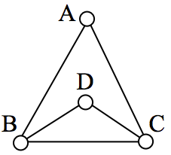
Caminos y Circuitos
Camino Euler
Camino que pasa por todas las aristas de un grafo sin repetir ninguna.
Dado el siguiente grafo, tiene caminos de Euler? Si sí, cuáles?

Slide 55
Caminos y Circuitos
Camino Euler
Camino que pasa por todas las aristas de un grafo sin repetir ninguna.
Dado el siguiente grafo, tiene caminos de Euler? Si sí, cuáles?
→CABDCB

Slide 56
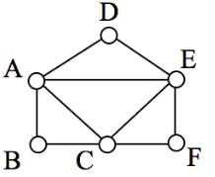
Caminos y Circuitos
Circuito Euler
Circuito que pasa por todas las aristas de un grafo sin repetir ninguna. Debe iniciar y terminar en el mismo nodo
Dado el siguiente grafo, tiene circuitos de Euler? Si sí, cuáles?

Slide 57
Caminos y Circuitos
Circuito Euler
Circuito que pasa por todas las aristas de un grafo sin repetir ninguna. Debe iniciar y terminar en el mismo nodo
Dado el siguiente grafo, tiene circuitos de Euler? Si sí, cuáles?
→ADEACEFCBA

Slide 58
Caminos y Circuitos
Teorema de Euler
Un grafo G tendrá un camino de Euler si tiene máximo dos vértices de grado impar
Un grafo G tendrá un circuito de Euler si todos sus vértices tienen un grado par

Slide 59
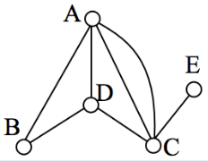
Caminos y Circuitos
Teorema de Euler
Un grafo G tendrá un camino de Euler si tiene máximo dos vértices de grado impar
Un grafo G tendrá un circuito de Euler si todos sus vértices tienen un grado par
Caminos de Euler?
Circuitos de Euler?

Slide 60
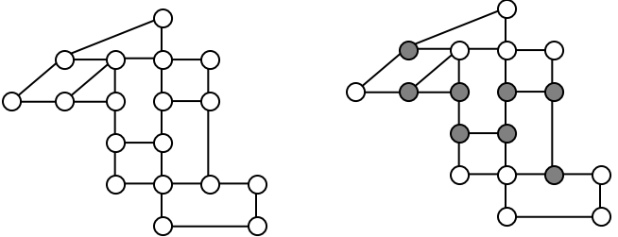
Caminos y Circuitos
Caminos de Euler?
Circuitos de Euler?

Slide 61
Caminos y Circuitos
Caminos de Euler?
Circuitos de Euler?

Slide 62
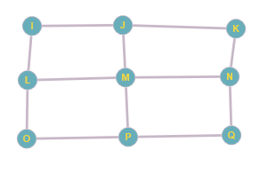
Caminos y Circuitos
Caminos y circuitos Hamiltonianos
Circuito Hamiltoniano: circuito que visita cada nodo sólo una vez sin repetición. Empieza y finaliza en el mismo vértice.
Camino Hamiltoniano: camino que visita cada nodo sólo una vez sin repetición. No tiene porqué terminar en el mismo lugar.
Caminos Hamiltonianos?
Circuitos Hamiltonianos?

Slide 63
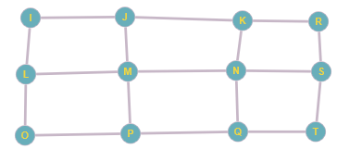
Caminos y Circuitos
Caminos y circuitos Hamiltonianos
Circuito Hamiltoniano: circuito que visita cada nodo sólo una vez sin repetición. Empieza y finaliza en el mismo vértice.
Camino Hamiltoniano: camino que visita cada nodo sólo una vez sin repetición. No tiene porqué terminar en el mismo lugar.
Caminos Hamiltonianos?
Circuitos Hamiltonianos?

Slide 64

Isomorfismos
Descripción formal para describir dos grafos iguales.
Dos grafos G y H son isomorfos si:
Existe una biyección o función biyectiva $θ:V\left(g\right)→V\left(h\right)$ que preserve adyacencia y no adyacencia

Slide 65
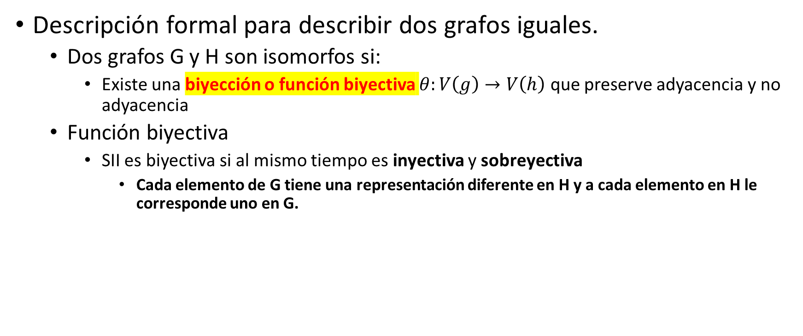
Isomorfismos
Descripción formal para describir dos grafos iguales.
Dos grafos G y H son isomorfos si:
Existe una biyección o función biyectiva $θ:V\left(g\right)→V\left(h\right)$ que preserve adyacencia y no adyacencia
Función biyectiva
SII es biyectiva si al mismo tiempo es inyectiva y sobreyectiva
Cada elemento de G tiene una representación diferente en H y a cada elemento en H le corresponde uno en G.

Slide 66
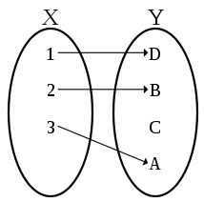
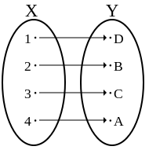
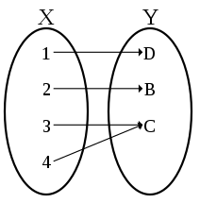
Isomorfismos
Descripción formal para describir dos grafos iguales.
Dos grafos G y H son isomorfos si:
Existe una biyección o función biyectiva $θ:V\left(g\right)→V\left(h\right)$ que preserve adyacencia y no adyacencia
Función biyectiva
SII es biyectiva si al mismo tiempo es inyectiva y sobreyectiva
Cada elemento de G tiene una representación diferente en H y a cada elemento en H le corresponde uno en G.
Función inyectiva
Función biyectiva
Función sobreyectiva
Uno a uno
Onto

Slide 67
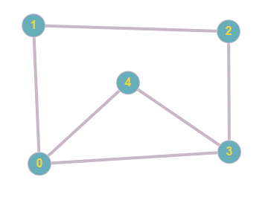
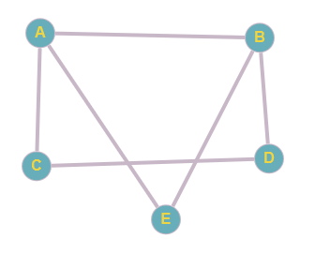
Isomorfismos
Dados los grafos G y H, analice función biyectiva:
H
G

Slide 68
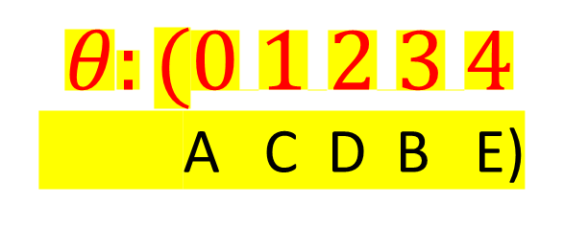
Isomorfismos
Dados los grafos G y H, analice función biyectiva:
H
G
$$θ:(0 1 2 3 4$$
A C D B E)

Slide 69



Isomorfismos
Dados los grafos G y H, analice función biyectiva:
H
$$0$$
1
2
3
4
$$A$$
B
C
D
E
$$θ:(0 1 2 3 4$$
A C D B E)
G

Slide 70
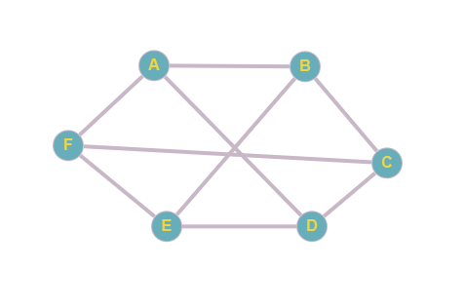
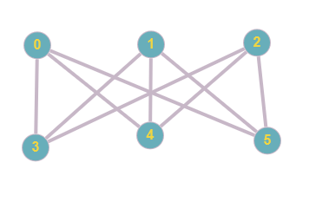
Isomorfismos
Verificando isomorfismo
H
G
Mismo número de vértices?
Mismo número de aristas?
Diferencias o similitudes estructurales?
Bipartito?
Cumple función biyectiva?
Cumple adyacencia y no adyacencia en todos los vértices?
Si se cumplen todas estas condiciones → G y H son isomórficos

Slide 71
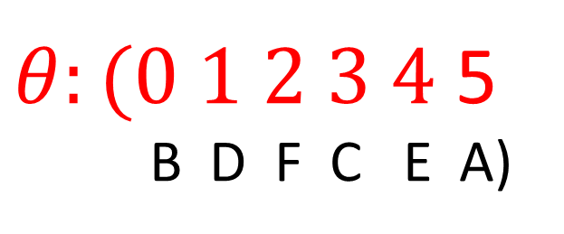
Isomorfismos
Verificando isomorfismo
H
G
Mismo número de vértices?
Mismo número de aristas?
Diferencias o similitudes estructurales?
Bipartito?
Cumple función biyectiva?
Cumple adyacencia y no adyacencia en todos los vértices?
Si se cumplen todas estas condiciones → G y H son isomórficos
$θ:(0 1 2 3 4$ 5
B D F C E A)

Slide 72
Recorridos
Definición: procedimiento sistemático para recorrer todos los vértices y aristas de un grafo → Determinar accesibilidad (reachability)
Un recorrido es eficiente si se hace en tiempo lineal → Corresponde a la cantidad de elementos (vértices y aristas)
Preguntas que podemos resolver sobre grafos no dirigidos:
Calcular un camino del vértice a al b si existe o si no, reportar que no existe
Calcular el camino mínimo entre los vértices a y b o determinar si no existe
Comprobar si un grafo es conectado
Determinar los componentes conectados del grafo
Calcular los ciclos de un grafo o determinar si no hay

Slide 73
Recorridos
Preguntas que podemos resolver sobre grafos dirigidos:
Calcular un camino dirigido entre el vértice a y el vértice b o determinar si no existe
Determinar todos los vértices alcanzables desde un vértice específico
Determinar si el grafo es acíclico
Determinar si el grafo es fuertemente conectado

Slide 74
Recorridos –Búsqueda en profundidad Depth-First Search (DFS)
DFS es el algoritmo más importante para exploración de nodos y aristas en grafos.
Se usa como base para otros algoritmos de búsqueda
Aplicaciones:
Contar componentes conectados
Determinar conectividad
Encontrar puentes

Slide 75
Recorridos –Búsqueda en profundidad Depth-First Search (DFS)
Algoritmo DFS(G, u):
Input: Grafo G y vértice u de G
Output: Colección de vértices alcanzables desde u, incluyendo las aristas que los conecta
For each arista saliente a = (u,v) de u do:
If vértice v no ha sido visitado:
Marcar vértice v como visitado (vía arista a)
Llamar RECURSIVAMENTE a DFS(G,v)

Slide 76
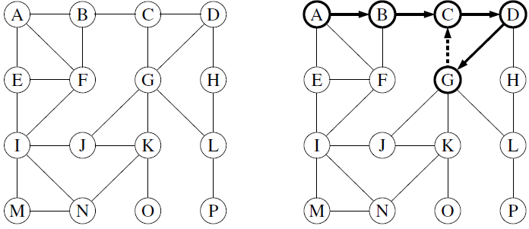
Recorridos –Búsqueda en profundidad Depth-First Search (DFS)

Slide 77
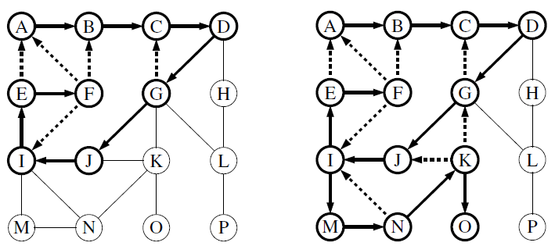
Recorridos –Búsqueda en profundidad Depth-First Search (DFS)

Slide 78
Recorridos –Búsqueda en profundidad Depth-First Search (DFS)

Slide 79
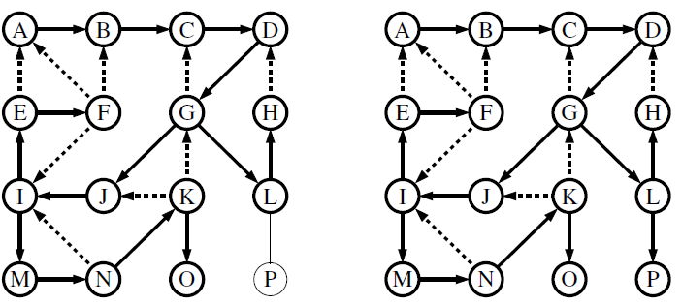
Recorridos –Búsqueda en profundidad Depth-First Search (DFS)

Slide 80
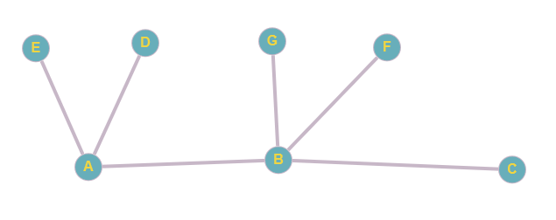
Recorridos –Búsqueda en profundidad Depth-First Search (DFS)
DFS para este grafo?

Slide 81
Recorridos –Búsqueda en profundidad Depth-First Search (DFS)
DFS para este grafo?
Algunas opciones:
A,B,C,G,F,E,D
A,E,D,B,G,F,C

Slide 82
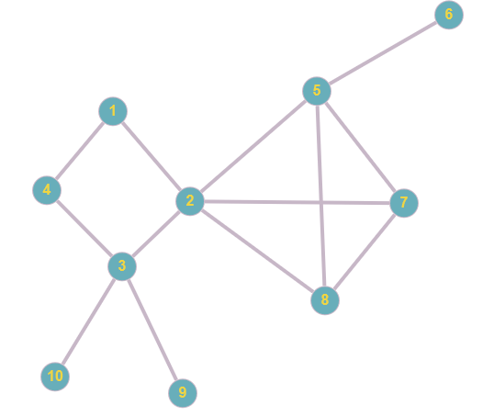
Recorridos –Búsqueda en profundidad Depth-First Search (DFS)
DFS para este grafo?

Slide 83
Recorridos –Búsqueda en profundidad Depth-First Search (DFS)
DFS para este grafo?
Algunas opciones:
1,4,3,10,9,2,8,7,5,6
1,2,3,4,10,9,5,6,7,8

Slide 84
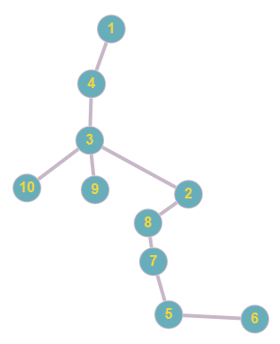
Recorridos –Búsqueda en profundidad Depth-First Search (DFS)
DFS Spanning Tree
Árbol de expansión basado en DFS
DFS para este grafo?

Slide 85
Recorridos –Búsqueda en profundidad Depth-First Search (DFS)
DFS Spanning Tree
Árbol de expansión basado en DFS
DFS para este grafo?
Gestionado a partir de pilas. Cada nodo en el que se suspende la búsqueda entra a la pila mientras se exploran sus vecinos

Slide 86
Recorridos –Búsqueda en amplitud Breadth-First Search (BFS)
En BFS se explora por rondas y se subdividen los vértices en niveles
Su uso principal es encontrar los caminos más cortos en grafos no ponderados

Slide 87
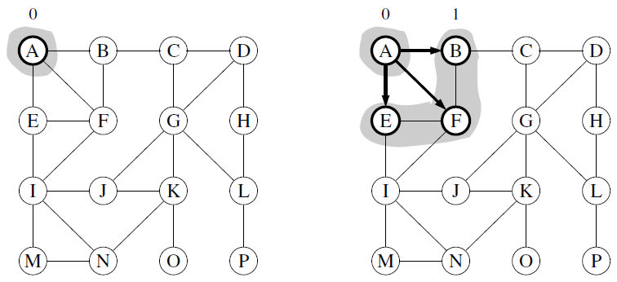
Recorridos –Búsqueda en amplitud Breadth-First Search (BFS)
En BFS se explora por rondas y se subdividen los vértices en niveles

Slide 88
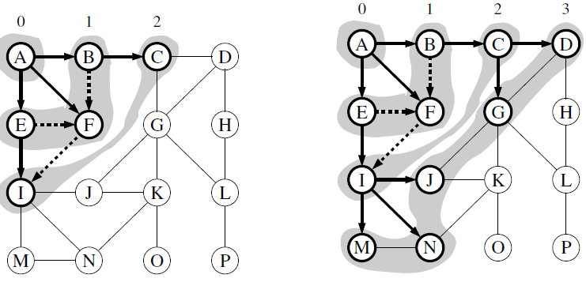
Recorridos –Búsqueda en amplitud Breadth-First Search (BFS)
En BFS se explora por rondas y se subdividen los vértices en niveles

Slide 89
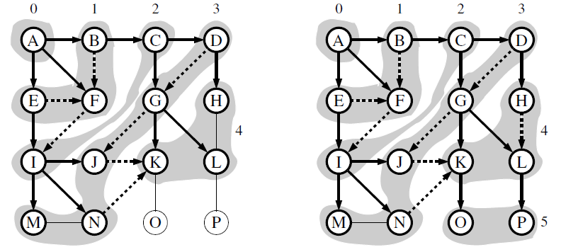
Recorridos –Búsqueda en amplitud Breadth-First Search (BFS)
En BFS se explora por rondas y se subdividen los vértices en niveles

Slide 90
Recorridos –Búsqueda en amplitud Breadth-First Search (BFS)
BFS para este grafo?
Algunas opciones:
1,4,2,3,5,8,7,10,9,6

Slide 91
Recorridos –Búsqueda en amplitud Breadth-First Search (BFS)
BFS Spanning Tree
Árbol de expansión basado en BFS
BFS para este grafo?
Gestionado a partir de colas. Se agregan todos los vecinos del vértice de estudio a la cola y se van gestionando uno a partir de allí

Slide 92
Grafos planos
Un grafo planar es un grafo que se puede dibujar en el plano sin ningún cruce de aristas
Un grafo plano es un grafo dibujado en el plano sin ningún cruce de aristas

Slide 93
Grafos planos
Un grafo planar es un grafo que se puede dibujar en el plano sin ningún cruce de aristas
Un grafo plano es un grafo dibujado en el plano sin ningún cruce de aristas
K4
Cruce de aristas

Slide 94
Grafos planos
Un grafo planar es un grafo que se puede dibujar en el plano sin ningún cruce de aristas
Un grafo plano es un grafo dibujado en el plano sin ningún cruce de aristas
K4
K4
Cruce de aristas

Slide 95
Grafos planos
Un grafo plano divide el plano en regiones
K4
Cada grafo plano tiene una región sin límites a la que se le denomina región exterior
R1
R2
R4
R3

Slide 96
Grafos planos
Las fronteras/límites de una región en un grafo plano es el conjunto de vértices y aristas que la delimitan
R1
R1
R2
R2
R3
R3
Cuáles son las fronteras de R2 en cada grafo?
Son ismorfos?

Slide 97
Grafos planos
Estos dos grafos son planos?
K 3,3
K 5

Slide 98
Grafos planos
Estos dos grafos son planos?
K 3,3
K 5
Teorema de Kuratowski: un grafo G es plano SII G no contiene un subgrafo que es una subdivisión de K5 o K3,3

Slide 99
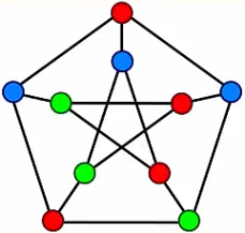
Coloración de grafos
La coloración de un grafo se refiere a la asignación de colores a los vértices de tal manera que los vértices unidos por una arista tengan diferentes colores

Slide 100
Coloración de grafos
La coloración de un grafo se refiere a la asignación de colores a los vértices de tal manera que los vértices unidos por una arista tengan diferentes colores
El número cromático de un grafo es el mínimo número de colores que se necesitan para colorear un grafo.
Cuál es el número cromático de este grafo?

Slide 101
Coloración de grafos
Pasos para colorear un grafo:
Escoger vértice con el grado más alto y colorearlo. Usar el mismo color para colorear tantos vértices como se puedan sin colorear vértices unidos con una arista del mismo color
Escoger un nuevo color y repetir el paso 1 para vértices no coloreados
Repetir paso 1 hasta que todos los vértices estén coloreados
Colorea y define el número cromático del siguiente grafo

Slide 102
Coloración de grafos
Pasos para colorear un grafo:
Escoger vértice con el grado más alto y colorearlo. Usar el mismo color para colorear tantos vértices como se puedan sin colorear vértices unidos con una arista del mismo color
Escoger un nuevo color y repetir el paso 1 para vértices no coloreados
Repetir paso 1 hasta que todos los vértices estén coloreados
3
3
Colorea y define el número cromático del siguiente grafo
3
5
3
3
3

Slide 103
Coloración de grafos
Pasos para colorear un grafo:
Escoger vértice con el grado más alto y colorearlo. Usar el mismo color para colorear tantos vértices como se puedan sin colorear vértices unidos con una arista del mismo color
Escoger un nuevo color y repetir el paso 1 para vértices no coloreados
Repetir paso 1 hasta que todos los vértices estén coloreados
3
3
Colorea y define el número cromático del siguiente grafo
3
5
3
3
3

Slide 104
Coloración de grafos
Pasos para colorear un grafo:
Escoger vértice con el grado más alto y colorearlo. Usar el mismo color para colorear tantos vértices como se puedan sin colorear vértices unidos con una arista del mismo color
Escoger un nuevo color y repetir el paso 1 para vértices no coloreados
Repetir paso 1 hasta que todos los vértices estén coloreados
3
3
Colorea y define el número cromático del siguiente grafo
3
5
3
3
3

Slide 105
Coloración de grafos
Pasos para colorear un grafo:
Escoger vértice con el grado más alto y colorearlo. Usar el mismo color para colorear tantos vértices como se puedan sin colorear vértices unidos con una arista del mismo color
Escoger un nuevo color y repetir el paso 1 para vértices no coloreados
Repetir paso 1 hasta que todos los vértices estén coloreados
3
3
Colorea y define el número cromático del siguiente grafo
3
5
3
3
3

Slide 106
Coloración de grafos
Pasos para colorear un grafo:
Escoger vértice con el grado más alto y colorearlo. Usar el mismo color para colorear tantos vértices como se puedan sin colorear vértices unidos con una arista del mismo color
Escoger un nuevo color y repetir el paso 1 para vértices no coloreados
Repetir paso 1 hasta que todos los vértices estén coloreados
3
3
Colorea y define el número cromático del siguiente grafo
3
5
3
3
3

Slide 107
Coloración de grafos
Pasos para colorear un grafo:
Escoger vértice con el grado más alto y colorearlo. Usar el mismo color para colorear tantos vértices como se puedan sin colorear vértices unidos con una arista del mismo color
Escoger un nuevo color y repetir el paso 1 para vértices no coloreados
Repetir paso 1 hasta que todos los vértices estén coloreados
3
3
Colorea y define el número cromático del siguiente grafo
3
5
3
3
3

Slide 108
Coloración de grafos
Pasos para colorear un grafo:
Escoger vértice con el grado más alto y colorearlo. Usar el mismo color para colorear tantos vértices como se puedan sin colorear vértices unidos con una arista del mismo color
Escoger un nuevo color y repetir el paso 1 para vértices no coloreados
Repetir paso 1 hasta que todos los vértices estén coloreados
3
3
Colorea y define el número cromático del siguiente grafo
3
5
3
3
3

Slide 109
Coloración de grafos
Pasos para colorear un grafo:
Escoger vértice con el grado más alto y colorearlo. Usar el mismo color para colorear tantos vértices como se puedan sin colorear vértices unidos con una arista del mismo color
Escoger un nuevo color y repetir el paso 1 para vértices no coloreados
Repetir paso 1 hasta que todos los vértices estén coloreados
3
3
Colorea y define el número cromático del siguiente grafo
3
5
3
3
3

Slide 110
Coloración de grafos
Pasos para colorear un grafo:
Escoger vértice con el grado más alto y colorearlo. Usar el mismo color para colorear tantos vértices como se puedan sin colorear vértices unidos con una arista del mismo color
Escoger un nuevo color y repetir el paso 1 para vértices no coloreados
Repetir paso 1 hasta que todos los vértices estén coloreados
3
3
Colorea y define el número cromático del siguiente grafo
→ 3
3
5
3
3
3

Slide 111
Coloración de grafos
Aplicaciones coloración:
Agendamiento
Asignación de frecuencias de transmisión en tv y radio
Análisis de tráfico de telefonía
Separación territorial por fronteras

Slide 112
Bibliografía
Data structures and algorithms in Python, Goodrich et al, 2013
Fundamentals of Python: Data structures, Kenneth A. Lambert, 2014
Notes:
L

